Slide 1
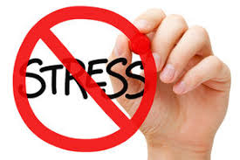
مدیریت استرس

Slide 2
معرفی

Slide 3
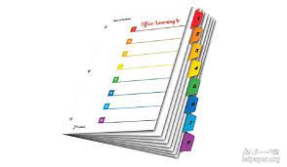
فهرست مطالب
مقدمه
تعریف استرس
تمایز استرس با واژه های مشابه

Slide 4
فهرست مطالب
نشانه های استرس
استرس کارکردی
تعدیل کننده های استرس
سندروم عمومی سازگاری
طبقه بندی علل استرس

Slide 5
فهرست مطالب
مدیریت استرس
سطوح مدیریت استرس
استرس زاهای سازمانی
مدیریت استرس در سازمان

Slide 6
استرس چیست

Slide 7
فردریش نیچه
چیزی که ما را نکشد، قوی تر خواهد نمود

Slide 8
مقدمه
مشکلات روزمره نيز اگرچه به اندازه بحرانهاي عمده زندگي چشمگير نيستند، اما خود نيز نوعي استرس به حساب مي آيند که استرس هاي کوچک يا ميکرواسترس نام دارند

Slide 9
مقدمه
بسياري از اتفاقات خوشايند مثل ازدواج، تولد يک نوزاد، خريد يک خانه و تغيير محل زندگي و... نيز چون نوعي تغيير و سازگاري با شرايط جديد را ايجاب مي کنند، مي توانند استرس زا باشند

Slide 10
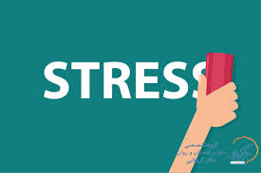
تعریف استرس

Slide 11
واژه استرس
استرس واژه‌اي است در اصل به معني فشار و نيرو است.
در جهان فيزيكي هر گاه فشاري بر چيزي وارد شود كنشي بر آن وارد مي‌كند، ثبات اجزاي دروني آن را بر هم مي‌زند و تنشي در آن پديد مي‌آورد و سرانجام آن شي را به واكنش وا می دارد.

Slide 12
تعریف استرس
در مهندسي گفته مي‌شود كه :
هر گاه فشار وارده از مقاومت شي در گذرد آن شي متلاشي مي‌شود و از وضعيت موجودش در مي‌آيد.
روانشناسان و ديگر صاحبنظران استرس نيز مي‌گويند روي هم جمع شدن رويداد‌هاي زندگي كه سازگاري فرد را با وضع موجودش بر هم مي‌زند موجب استرس مي‌شود

Slide 13
استرس چيست؟
استرس عبارت است از شرايط يا موقعيتي که تحت آن فرد احساس مي کند با مطالبات شديدي روبرو است که نمي تواند با کمک منابع فردي و اجتماعي دردسترس از عهده حل آنها برآيد
استرس، يک موقعيت فشار زا، ناگهاني و ناخواسته است

Slide 14
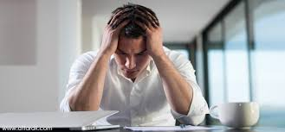
تعریف کامل استرس
استرس مجموع واکنش های جسمانی ، روانی ، و رفتاری است که انسان در برابر عوامل درونی یا بیرونی برهم زننده تعادل نشان می دهد .

Slide 15
عامل استرس زا
هر محرکی که در انسان ایجاد تنش نماید و در او پاسخی را بر انگیزد عامل استرس زا شناخته می شود .

Slide 16
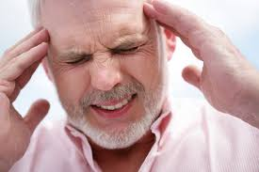
نشانه هاي استرس

Slide 17
نشانه هاي استرس
سفت شدن عضلات
عرق کردن بدن بويژه کف دستها و زير بغل‌ها

Slide 18
نشانه هاي استرس
تند شدن ضربان قلب
تشديد دم وبازدم
ناآرامي معده

Slide 19
نشانه هاي استرس
افرادي که به مدت طولاني تحت استرس هاي پنهان قرار مي گيرند نشانه هاي متفاوتي از خود بروز مي دهند.
مثل سردرد، اختلالات خواب، احساس اضطراب و تنش، خشم، مشکل در تمرکز، افسردگي، از دست دادن علاقه به غذا و يا افزايش اشتها، زخم معده، بيمارهاي پوستي، سردردهاي ميگرني و ...

Slide 20
نشانه هاي استرس
وقتي استرس در حالت شديد رخ دهد و يا به مدت طولاني دوام بياورد، باعث فروپاشي سيستم موجود زنده مي گردد که به آن "فرسودگي" مي گويند

Slide 21
نشانه هاي اوليه "فرسودگي

Slide 22
برخي از نشانه هاي اوليه "فرسودگي" عبارتند از:
خستگي مزمن (بي حالي، بي حوصلگي و احساس فقدان انرژي و سرزندگي)
خشمگين شدن نسبت به مطالبات ديگران يا محيط
سرزنش خود براي تن دادن به خواسته هاي پيرامون
فلسفه بافي، منفي گرايي، و بي قراري

